Slide 1
第一次习题课

Slide 2
22、浮点数加减运算过程一般包括对阶、尾数运算、规格化、舍入和判溢出等步骤。设浮点数的阶码和尾数均采用补码表示，且位数分别为5位和7位（均含2位符号位）。若有两个数X=2⁷×29/32，Y=2⁵×5/8，则用浮点数计算X+Y的最终结果是()
A、00111 1100010 B、00111 010010
C、01000 0010001 D、发生溢出
D

Slide 3
6、 设浮点数阶码为4 位（含1 位阶符），用移码表示，尾数为16 位（含1 位数符），用补码规格化表示，则对应其最大正数的机器数形式为 ，真值为 （十进制表示）；对应其绝对值最小负数的机器数形式为 ，真值为 （十进制表示）。
1,111;0.11……1
2⁷×(1-2⁻¹⁵)
0,000;1.01……1
-2⁻⁸×(2⁻¹+2⁻¹⁵)

Slide 4
1. 已知 x = = +(0.001001)₂ ，y = = -(0.01101)₂，
求 [ x ]补 ，[ -x ]补 ，[ y ]补 ，[ -y ]补 ，x + y = ？ ，x – y = ？
解：[ x ]补=0.001001
[ -x ]补=1.110111
[ y ]补=1.10011
[ -y ]补=0.01101
列竖式计算，溢出判断，给出结果
x + y =(1.010001)₂ x – y =(0.100011)₂

Slide 5
float型整数据常用IEEE754单精度浮点格式表示，假设两个float型变量x和y分别在32为寄存器f1和f2中，若（f1）=CC900000H, （f2）=B0C00000H,则x和y之间的关系为：
A 、x<y且符号不同 B、 x<y且符号相同
C、x>y且符号相同 D、 x>y且符号不同
float型数据通常能用IEEE754单精度浮点数格式（规格化）表示。若编译器将float型变量x分配在一个32位浮点寄存器FR1中，且x=-8.25，则FR1的内容是 。
A、C104 0000H B、C242 0000H
C、C184 0000H D、C1C2 0000H
B
A

Slide 6
下列有关浮点数加减运算的叙述中，正确的是( )
Ⅰ. 对阶操作不会引起阶码上溢或下溢
Ⅱ. 右规和尾数舍入都可能引起阶码上溢
Ⅲ. 左规时可能引起阶码下溢
Ⅳ. 尾数溢出时结果不一定溢出
A.仅Ⅱ Ⅲ B.仅ⅠⅡⅣ C.仅ⅠⅢ Ⅳ D.ⅠⅡ Ⅲ Ⅳ
D

Slide 7
某机器中，已知配有一个地址空间为0000H~3FFFH的ROM区域。现在再用一个RAM芯片（8K*8）形成40K*16位的RAM区域，起始地为6000H。假设RAM芯片有CS和WE信号控制端。CPU的地址总线为A15~A0，数据总线为D15 ~D0，控制信号为R/W（读/写），MREQ（访存），要求：
（1）画出地址译码方案
（2）将ROM与RAM同CPU连接 。
分析ROM区： （3FFFF）H=0011 1111 1111 1111
容量为16K×16位，需14条地址线
选片：2片8K×16，或1片16K×16
计算RAM区所需芯片数：
d=（40K×8） / （8K×8）=10(片)
2片一组，共5组，每片需13条地址线

Slide 8
地址线的分配：地址空间分配表
 | A15 A14 A13 A12 A11 A10 A9 A8 A7 A6 A5 A4 A3 A2 A1 A0
ROM区首址 尾址 | 0 0 0 0 0 0 0 0 0 0 0 0 0 0 0 0 …… 0 0 1 1 1 1 1 1 1 1 1 1 1 1 1 1
空闲区首址 尾址
第一组SRAM首址 尾址 | 0 1 1 0 0 0 0 0 0 0 0 0 0 0 0 0 …… 0 1 1 1 1 1 1 1 1 1 1 1 1 1 1 1
第二组SRAM首址 尾址 | 1 0 0 0 0 0 0 0 0 0 0 0 0 0 0 0 …… 1 0 0 1 1 1 1 1 1 1 1 1 1 1 1 1
第三组SRAM首址 尾址 | 1 0 1 0 0 0 0 0 0 0 0 0 0 0 0 0 …… 1 0 1 1 1 1 1 1 1 1 1 1 1 1 1 1
第四组SRAM首址 尾址 | 1 1 0 0 0 0 0 0 0 0 0 0 0 0 0 0 …… 1 1 0 1 1 1 1 1 1 1 1 1 1 1 1 1
第五组SRAM首址 尾址 | 1 1 1 0 0 0 0 0 0 0 0 0 0 0 0 0 …… 1 1 1 1 1 1 1 1 1 1 1 1 1 1 1 1

Slide 9
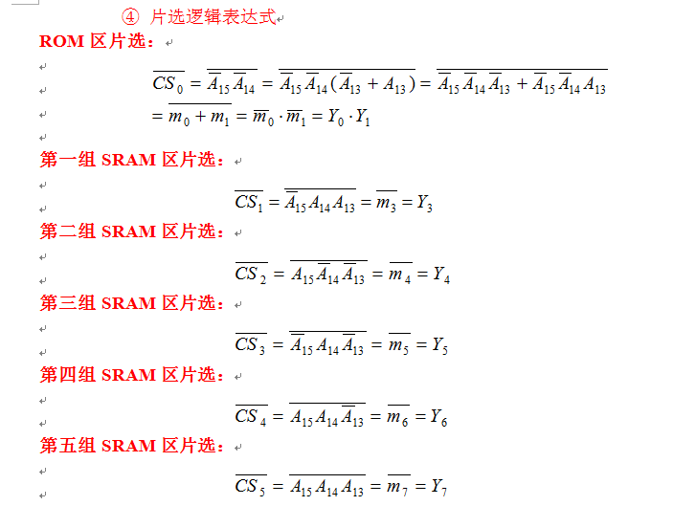

Slide 10
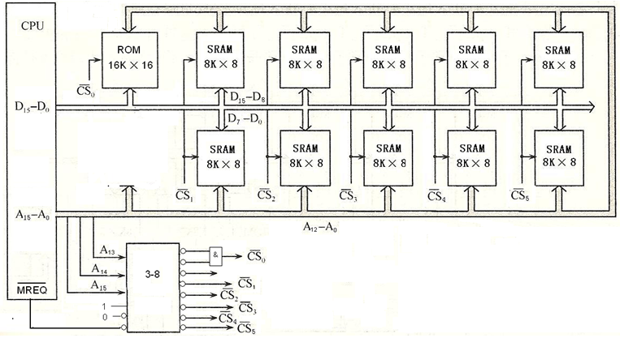
逻辑图 （作图要求：地址、数据总线、片选逻辑要标注完整）
主要问题：无地址空间分配表，无片选表达式，
个别问题：标注不完整

Slide 11
设某计算机的cache采用4路组相联地址映射方式，已知cache容量16KB，主存容量4MB，每块（行）32B。
设计主存地址格式（按字节编址）和Cache地址格式，并指出各字段的位数；
Cache有多少个组？多少个行？给出和存储格式。
解：
主存地址位数：22位
主存块数：4MB/32B=2¹⁷(块) 块地址：17位， 块内地址：5位
Cache行数：16KB/32B=2⁹(行)
Cache组数：2⁹/4= 2⁷ (组) cache组号：7位
Tag位数：17-7=10位
Gi组 | L0 | tag | 字节（8位）
 |  |  | ． ． ．
 |  |  | 字节
 | L1 | tag | 字节
 |  |  | ． ． ．
 |  |  | 字节
 | L2 | tag | 字节
 |  |  | ． ． ．
 |  |  | 字节
 | L3 | tag | 字节
 |  |  | ． ． ．
 |  |  | 字节
主存地址格式：
21 12 11 5 4 0
Tag | 组号 | 块内地址
Cache地址格式：
11 5 | 4 0
组号 | 块内地址
b) Cache组数：2⁷(组)
存储格式： cache

Slide 12
有一主存-cache层次的存储器，其主存容量2MB，cache容量4KB，每块（行）32B，采用直接地址映射方式。（按字节编址）
(1) 设计主存地址格式和cache地址格式，并指出各字段的位数及作用；
(2) Cache有多少个行？给出Cache的存储格式；
(3)设主存单元地址为006441H，问它应装入(映射)到cache的哪个行？
主存地址位数：21位
主存块数：2MB/32B=2¹⁶(块) 块地址：16位， 块内地址：5位
Cache行数：4KB/32B=2⁷(行) cache行号：7位
Tag位数：16-7=9位
主存地址格式：
20 12 11 5 4 0
Tag | 行号 | 块内地址
Cache地址格式：
11 5 | 4 0
行号 | 块内地址
各字段作用：
Tag字段：映射到cache同一行的不同主存块的唯一标识。通过将地址中的tag字段值与cache中相应行的tag比较，以确定当前寻址单元是否在cache内。
行号：寻址cache的所有行。
块内地址：寻址块（行）内单元。

Slide 13
b) Cache行数： 2⁷(行)
存储格式：
每行32个存储单元，第i行存储：
Li | tag | 字节（8位）
 |  | ……
 |  | ． ． ．
 |  | ……
 |  | 字节
c) 006441H=0 0000 0110 0100 0100 0001, 行号：0100 010

